Slide 1
Administración de Base de Datos
Sesión 4
Colecciones de entidades

Slide 2

Objetivo
Entender el concepto de colecciones de entidades para su aplicación en bases de datos.

Slide 3

Agenda
Concepto de arreglo
Almacenando datos en arreglos

Slide 4
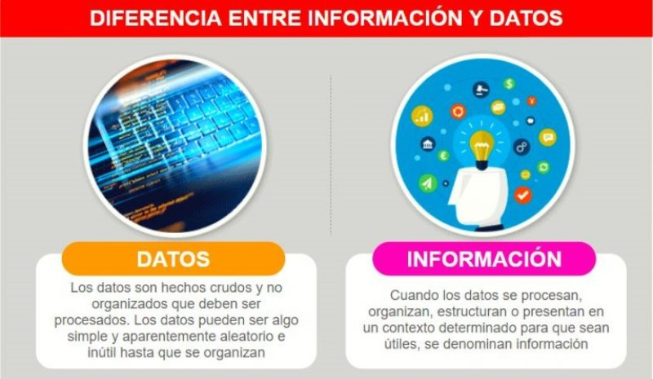
Tarea
Foro I
¿Qué diferencia existe entre datos e información?
¿Es importante para una organización manejar datos o información?

